Slide 1
离散数学
华南理工大学

Slide 2
第 4 章 图
图的表示和同构
第 4.3 节

Slide 3
目录
1
邻接矩阵和关联矩阵
2
图的同构

Slide 4
图的表示

Slide 5
简单图的邻接表
用节点作为表的列，每一行记录与该节点邻接的所有顶点。
b
相邻顶点
a
顶点
c
d
e
f

Slide 6
有向图的邻接表
用节点作为表的列，每一行记录与该节点邻接的所有顶点。
相邻顶点
a
b
顶点
c
d
e
f

Slide 7
邻接矩阵
令 G = (V, E) 是一个简单图，且顶点个数 |V | = n。G 的所有顶点表示为V = {v1, v2, v3, . . . vn}。
G 的邻接矩阵 A 就是一个 n × n 的 0-1 矩阵，当v_{i}和v_{j}相邻时，矩阵对应的(i,j)元素为1。
otherwise

Slide 8
邻接矩阵的一些特性
简单图的邻接矩阵是对称的，即a_{ij}=a_{ji}，若vi和vj相邻则矩阵的对应位置为1，否则为0
另外，因为简单图没有环，所以a_{ii}，i=1,2,3,...,n 都是0。
稀疏矩阵是一个稀疏图中的边相对较少的邻接矩阵，即具有少量非零元素的矩阵。

Slide 9
示例 3
使用邻接矩阵来表示图形。
a
b
c
d

Slide 10
示例 4
用邻接矩阵绘制图形
a
b
c
d

Slide 11
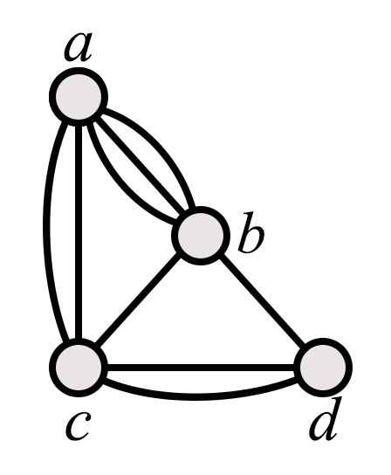
示例 5
当存在多重边时，邻接矩阵不再是一个0/1矩阵，因为该矩阵的 {i,j} 元素等于与 {a_{i},a_{j}}相关联的边的数量。
a
b
c
d

Slide 12
对于有向图 G=<V,E>，如果存在从 v_{i} 到 v_{j} 的边，则该矩阵在 (i,j) 位置上为 1，其中 v₁,v₂,…,v_{n} 是有向图顶点的任意排列。
otherwise

Slide 13
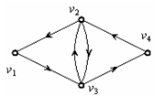
若(vi,vj)是G的一个边
其他

Slide 14
关联矩阵
设 G=(V,E) 是无向图，G 的所有顶点表示为 V = {v₁, v₂, . . . , v_{n}}, G 的所有边为 E = {e₁, e₂, . . . , e_{m}}。
那么 G 的关联矩阵是 n × m 的矩阵 M = [mij ], 满足
当e_{j}和v_{i}关联时
其他

Slide 15
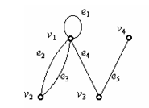
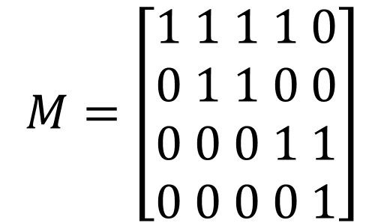

Slide 16



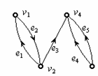

有向图

Slide 17
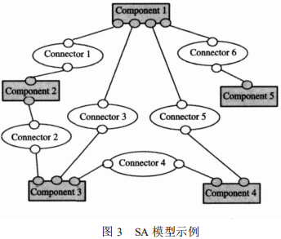
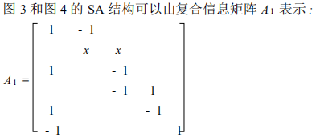
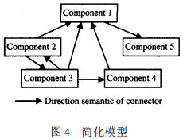
综合信息矩阵

Slide 18
练习
1. 有向图 D = <V,E>，V = {1,2,3,4}，E = {<1,2>,<1,4>,<2,3>,<3,4>,<2,4>,<3,1>}，则D的邻接矩阵是？

Slide 19
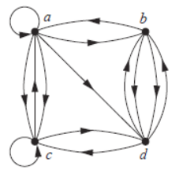
练习
2.用邻接矩阵 _____________________ 表示下面的有向多图。

Slide 20
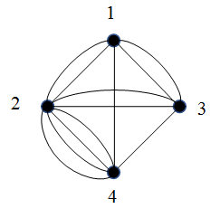
练习
3.用邻接矩阵 _____________________ 表示下面的多图

Slide 21
图的同构

Slide 22
什么是同构？
令 G₁(V₁, E₁) 和 G₂(V₂, E₂) 为简单图，如果存在一个从 V₁ 到V₂ 的双射函数 f，使得 V₁ 中的 a 和 b 在 G₁ 中相邻当且仅当 f(a) 和 f(b) 在 G₂ 中相邻，那么称 G₁ 和 G₂ 同构。
f 被称为重命名函数。

Slide 23
图同构
正式定义：
简单图 G₁ =(V₁ , E₁ ) 和 G₂ =(V₂ , E₂ ) 是同构的，如果 ∃ 有双射 f:V₁ →V₂ ，使得 ∀ a,b∈V₁ ，a 和 b 在 G₁ 中相邻，如果 f(a) 和 f(b) 在 G₂ 中相邻。
f 是两个节点集之间的 "重命名 "函数，它使两个图形完全相同。
这个定义可以扩展到其他类型的图形。

Slide 24
图之间的等价关系
与普通图片不同，我们可以准确地说出两个图何时相似
显然，一个给定的图 (V,E) 可以用不同的方式绘制。
但是，即使 (V,E) 和 (V',E')（其中 V<>V' 和 E<>E'）在某种意义上也可能是等价的：
图的同构（非正式）：
  当且仅当两个图除了节点名称不同外完全相同时，它们是同构的。

Slide 25
同构的图共享所有 "重要 "属性，例如
  节点和边的数量
  所有节点的度数
  它们是否是两方的，等等。
如何正式定义图的同构？
  为简单起见：侧重于简单图形
  提示：使用双射概念

Slide 26
图同构
如何判断两个图是否同构？
已知解决这一问题的最佳算法的最坏情况时间复杂度为指数级。(可能有更快的解决方案）。
在实践中，几次测试就能解决很多问题......

Slide 27
图在同构下的不变性
G₁ =(V₁ , E₁ ) 与 G₂ =(V₂ , E₂ ) 同构的必要但非充分条件：
  | V₁ |=| V₂ | 和 | E₁ |=| E₂ |。
  两个图中具有 n 度的顶点数量相同。
  对于一个图的每个真子图 g，另一个图中都有一个与 g 同构的真子图。

Slide 28
同构实例
如果同构，则标注第 2 个图形以显示同构，否则找出差异。
d
b
a
b
a
d
c
e
e
c
f
f

Slide 29
这些是同构的吗？
如果同构，则标注第 2 个图形以显示同构，否则找出差异。
顶点数相同
a
b
边数相同
d
度数为 2 的不同顶点数
(1 与 3）
c
e

Slide 30
图的同构性
例 8：G=（V，E）和 H=（W，F）
u1
u2
v1
v2
u3
u4
v3
v4
G
H

Slide 31
时间复杂度
有 n 个顶点的两个简单图形的顶点集之间可能存在 n 种一一对应关系。
然而，我们经常可以证明两个简单图形并不同构。
同构图形的特性有两个不变式：
(1) 相同的顶点数
(2) v 和 f(v) 的度数相同

Slide 32
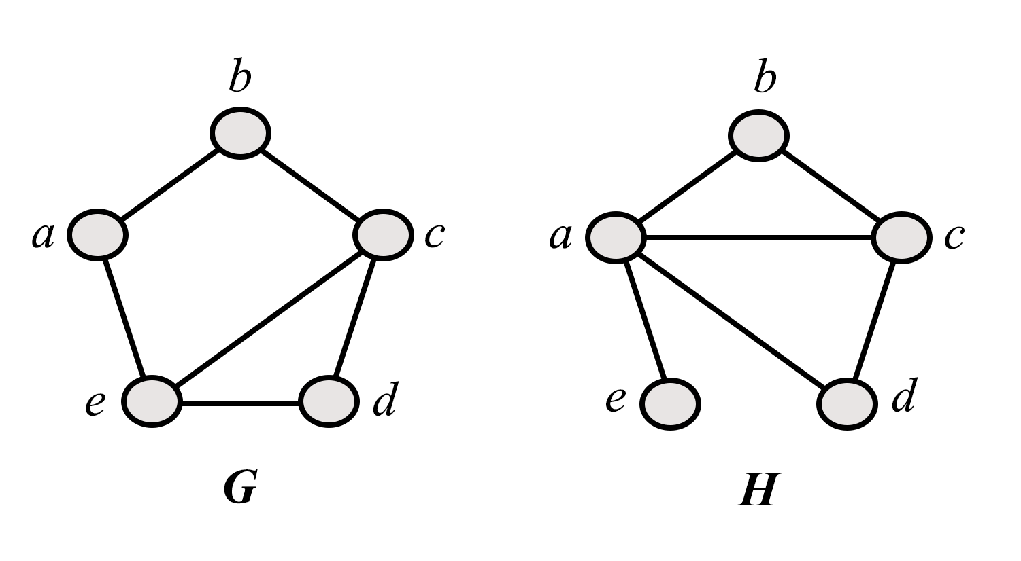
图的同构性
例 9：G 和 H
b
b
a
c
a
c
e
G
d
e
H
d
G 没有阶数为 1 的顶点，但 H 有。

Slide 33
图的同构性
例 10：G 和 H
a
b
s
t
e
f
w
x
h
g
z
y
v
u
d
G
c
H
它们也都有四个度数为 2 的顶点和四个度数为 3 的顶点。它们是同构的吗？
可以想象

Slide 34
图的同构性
a
b
s
t
e
f
w
x
h
g
z
y
v
u
d
G
c
H
但是，它们的相邻顶点是不同的，因为它们的度数是不同的。
不是同构

Slide 35
非同构示例
另一种证明 G 和 H 不同构的方法是注意到
由三度顶点组成的 G 和 H 子图以及连接它们的边必须是同构的
如果这两个图同构的话。

Slide 36
要证明从图 G 的顶点集到图 H 的顶点集的函数 f 是同构的，我们需要证明 f 保留边。
一种有用的方法是使用邻接矩阵。
如果 f 是同构的，我们可以证明 G 的邻接矩阵与 H 的邻接矩阵相同，且有相应的行和列。

Slide 37
图的同构性
u1
u2
v1
v3
v2
u6
u5
v6
u4
v5
v4
G
u3
H
G 和 H 有六个顶点和七条边。两者都有四个度数为 2 的顶点和两个度数为 3 的顶点。
由所有度数为 2 的顶点和连接顶点的边组成的 G 子图和 H 子图是同构的。
可以想象

Slide 38
G 的邻接矩阵
u1
u2
u6
u5
u4
G
u3

Slide 39
H 的邻接矩阵
v1
v3
v2
v6
v5
v4
H

Slide 40
图的同构性
u1
u2
v1
v3
v2
u6
u5
v6
u4
v5
v4
G
u3
H
u1 的邻接顶点（u2 和 u4）的度数为 3。
v6 或 v4。
尝试 f（u1）=v6，f（u2）=v3，f（u3）=v4，f（u4）=v5
f(u5)=v1, f(u6)=v2

Slide 41
f(u1)=v6, f(u2)=v3, f(u3)=v4, f(u4)=v5, f(u5)=v1, f(u6)=v2

Slide 42
目前已知的确定两个图形是否同构的最佳算法的最坏情况时间复杂度为指数级。
某些情况下的线性平均时间复杂性。
希望实现最坏情况下的多项式时间复杂性。
最佳算法名为 NAUTY，它只用不到一秒钟就能确定两个 100 顶点图是否同构。

Slide 43
必要条件
两个同构图形有
1、顶点数相同
2、边缘数相同
3、相同数量的同度顶点
然而，一直以来都没有充分条件来确定两个图形是否同构。

Slide 44
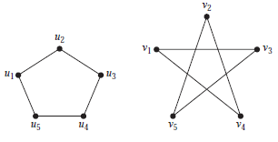
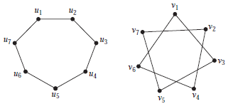
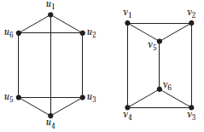
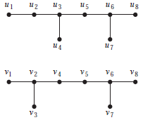
练习
4.给定的一对图形中哪一个不是同构的？ ( ).
A B
C D

Slide 45
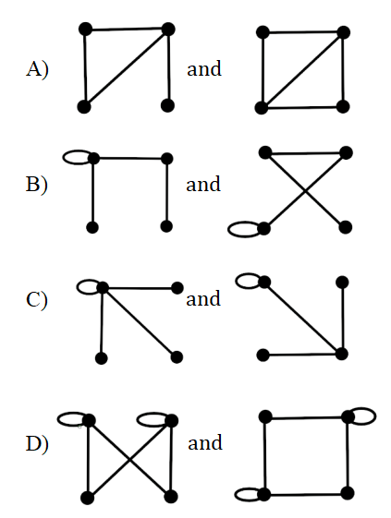
练习
5.给定的几对图形中，哪一对是同构的（ ）。

Slide 46
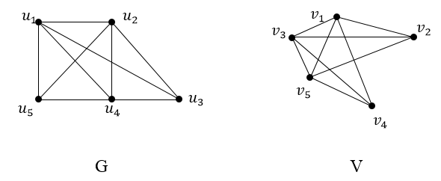
练习
6.确定图形 G 和 V 是否同构。如果同构，请显示同构函数，否则请找出它们的区别。

Slide 47
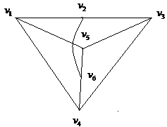
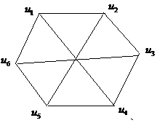
练习
7.图 1 所示图形与图是否同构？请说明理由。

Slide 48
应用

Slide 49
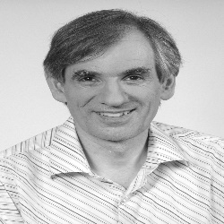
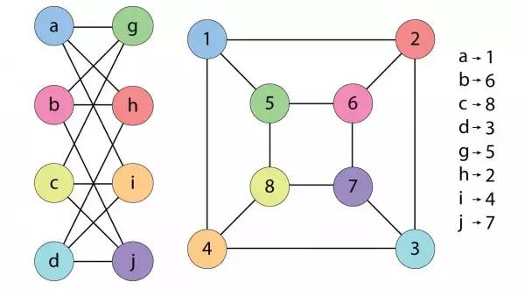
应用--同构
芝加哥大学的数学家与计算机科学家拉斯洛-鲍鲍伊（László Babai）提出了一种数学方法，可以将一个原本被认为属于NP的问题，即判断两个网络是不是完全相同，变成了较为容易的P问题。
问题原型：无论是传染流感的人群，还是与生物体发生相互作用的蛋白质，都可以抽象为一系列的点（计算机专业术语称为 "节点"，node），它们之间的相互关系则用连接点的直线（称为 "边"，edge）来说。
拉斯洛-巴巴伊

Slide 50
应用--同构
于芝加哥大学主办的 "组合学与理论计算机科学研讨会 "会议上，鲍鲍伊对他的工作进行了汇报：
- 他概述了一种算法，该算法可以在类多项式（exp(polylogn)）时间内解决图同构（GI）问题以及相关的字符串同构（SI）和余集相交（CI）问题。
- 对 GI 而言，以前的最佳界限是 exp( )，其中 n 是顶点数（Luks，1983 年）。对于 SI 和 CI，以前的最佳界限与此相似，即 exp( )，其中 n 是置换域的大小（演讲者，1983 年）。
"因为新的突破与网络之间的比较有关，正可以应用于人与人之间的互联网联结，目前很多难以解决的问题最终都可以归结到比较两个网络是否相同这一任务上。
--麻省理工学院的计算机科学家、博客作者斯科特-阿伦森（Scott Aaronson）

Slide 51
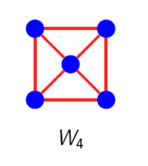
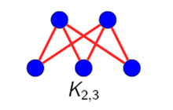
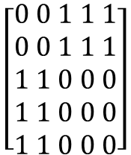
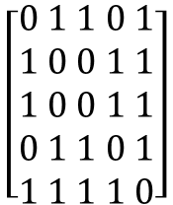
应用
1.用邻接矩阵表示每个图。
1
2
1
2
5
3
5
4
4
3

Slide 52
应用
2.判断这两个图形是否同构。
1
a
b
5
2
e
d
c
4
3

Slide 53
应用
2.判断这两个图形是否同构。
1
a
b
5
2
e
d
c
4
3
定义函数：
它们是同构的。

Slide 54
第 4.3 节结束
点击编辑公司标语。

